Slide 1
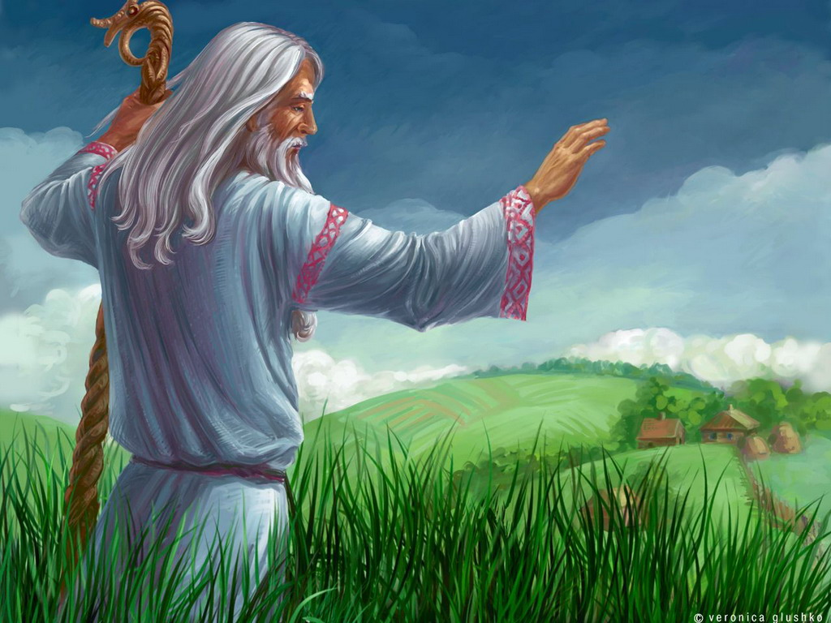
Особливості Української міфології
Підготував
учень 11 класу Чигарев Максим

Slide 2
Поняття “міфологія”
Вірування усіх давніх народів були тісно пов'язані з їх повсякденним життям, навколишнім світом, природою. Древні люди намагались пояснити зміни, явища і сили в природі і суспільстві (невидимий світ) використовуючи наявні у них на той час поняття про стосунки між людьми (видимий світ). Таким чином сили природи уподібнювались людям, набували певних людських рис .

Slide 3
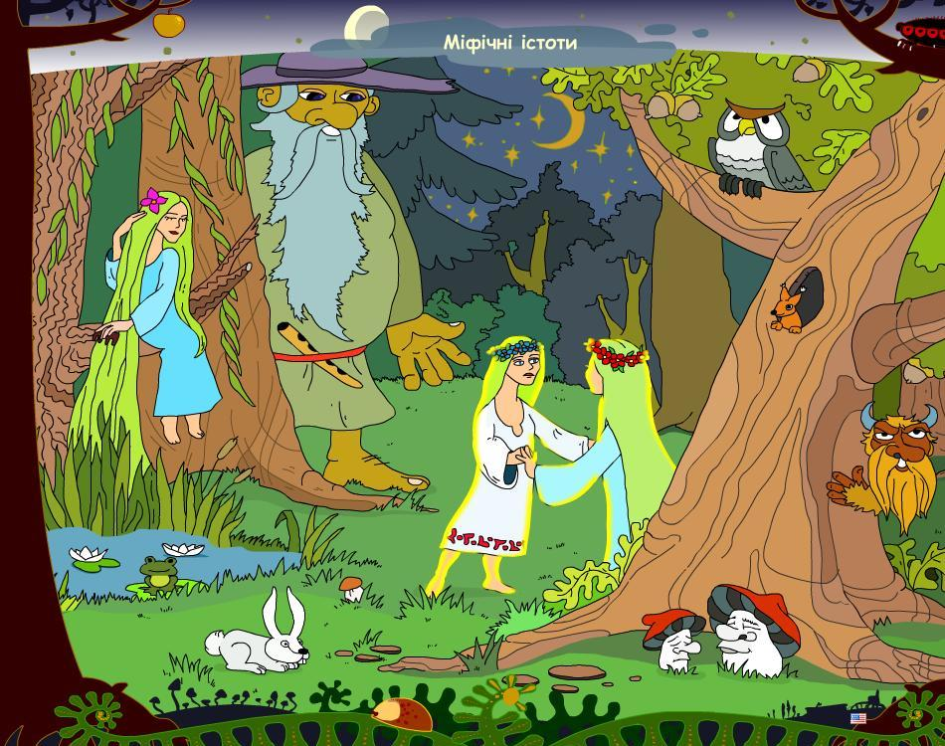
Міфологія — сукупність міфів того чи іншого народу. Міфи слід відрізняти від казок, які вже у стародавні часи сприймалися як вигадки, плід фантазії, в той час, як до міфів ставилися як до імовірних подій.

Slide 4
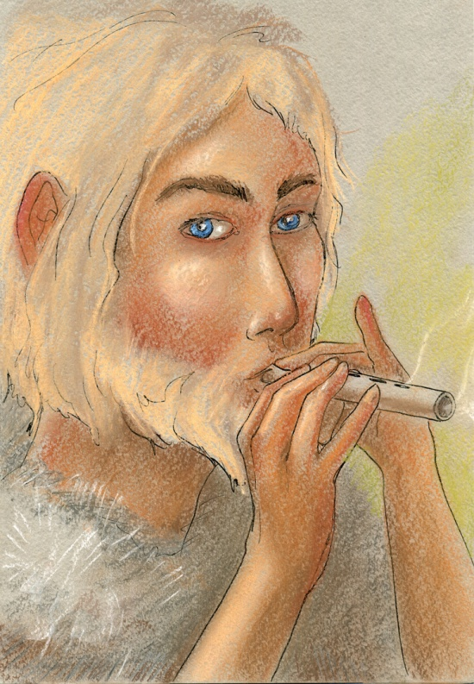
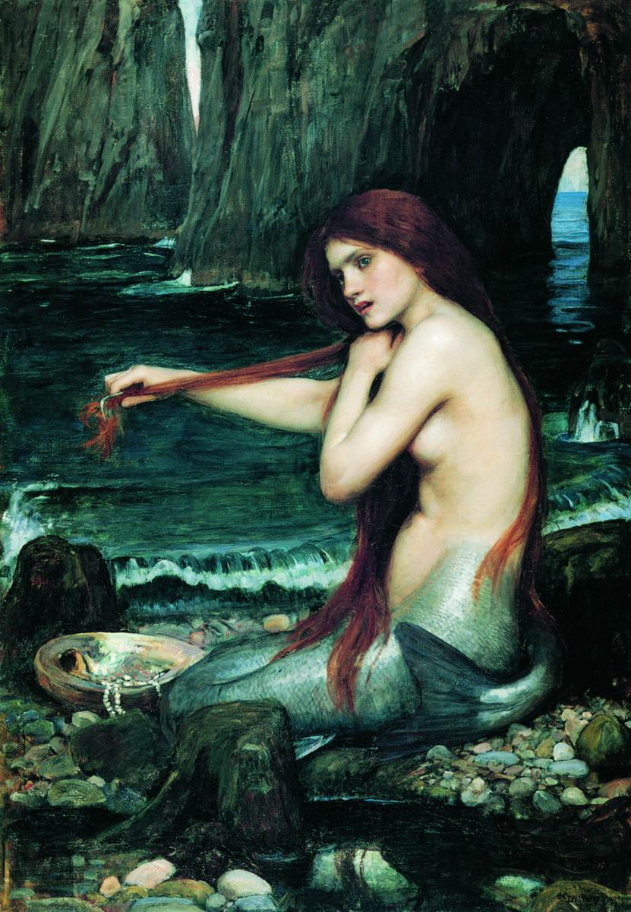
Міфи також відрізняються від легенд, які найчастіше розповідають про реальних осіб, або справжні події.

Slide 5
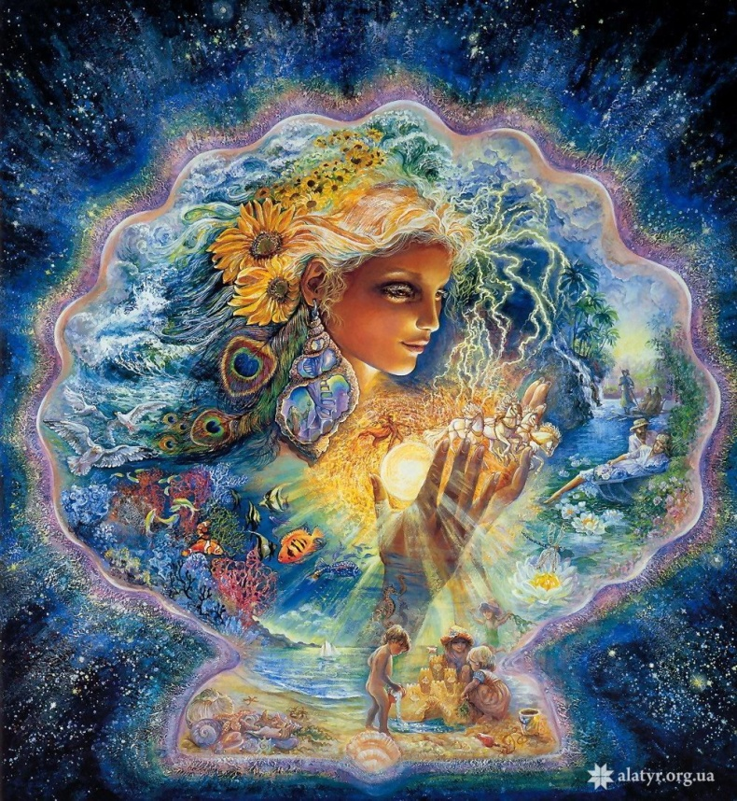
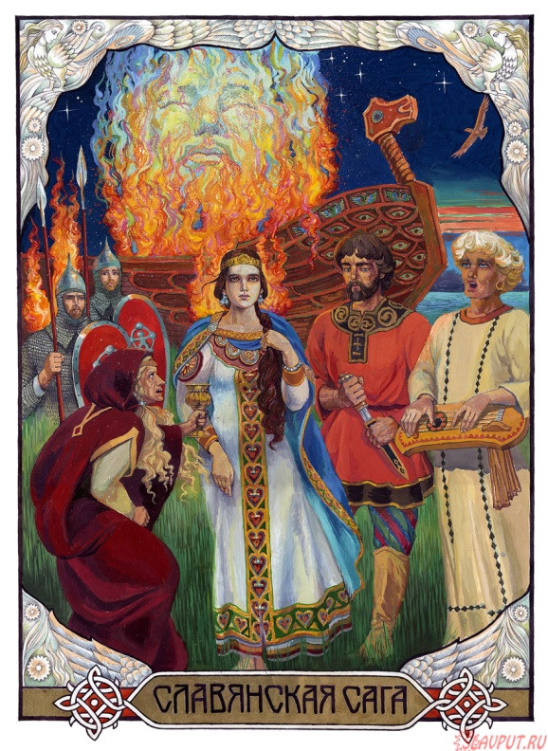
Українська міфологія
Українські міфи характерні тим, що вони надзвичайно природні, пов'язані з хліборобським або пастушим побутом наших предків.

Slide 6
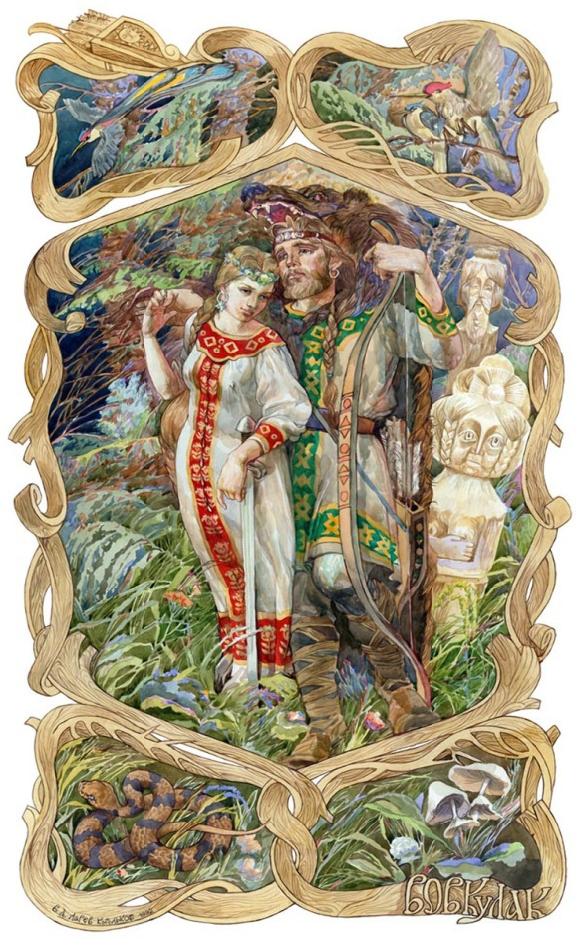
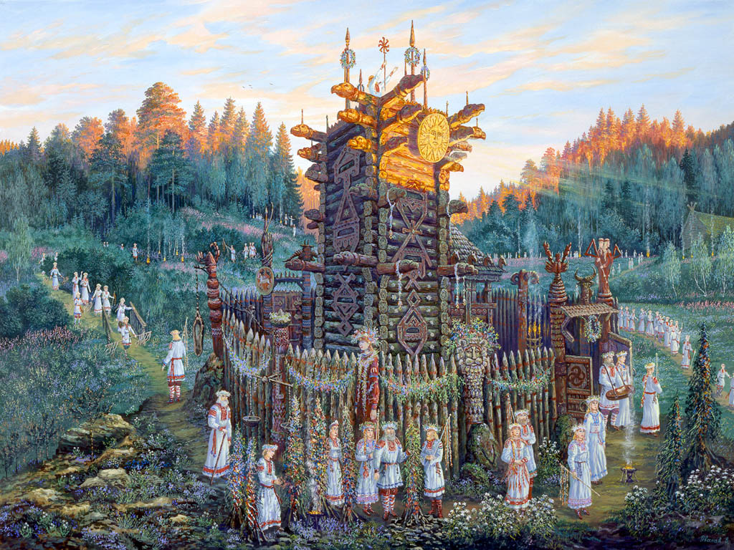
Їхні персонажі переважно батько-господар, мати-господиня, їхні сини й дочки, їхня худоба та поля. Міфологічні сюжети яскраво забарвлені родинним побутом княжої доби.

Slide 7
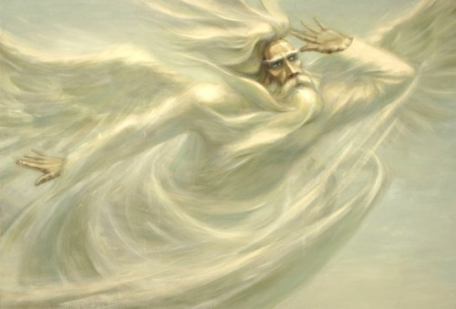
У найархаїчніших колядках і щедрівках знаходимо прославляння господаря не якоїсь конкретної родини людей, навіть не князівської чи гетьманської, але швидше — відгомін прославляння сім'ї небесних світил та природних явищ: сонця, місяця, зорі, дрібного дощику, вітру та ін.

Slide 8
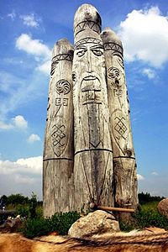
Труднощі досліджень української міфології полягають насамперед у тому, що всі писемні згадки про стародавні вірування носять характер критики і засудження язичницьких Богів (бісів), яких кожен літописець не вважав за потрібне пояснювати, лише трактував як пережитки малокультурних звичаїв, неприйнятних для християн.

Slide 9
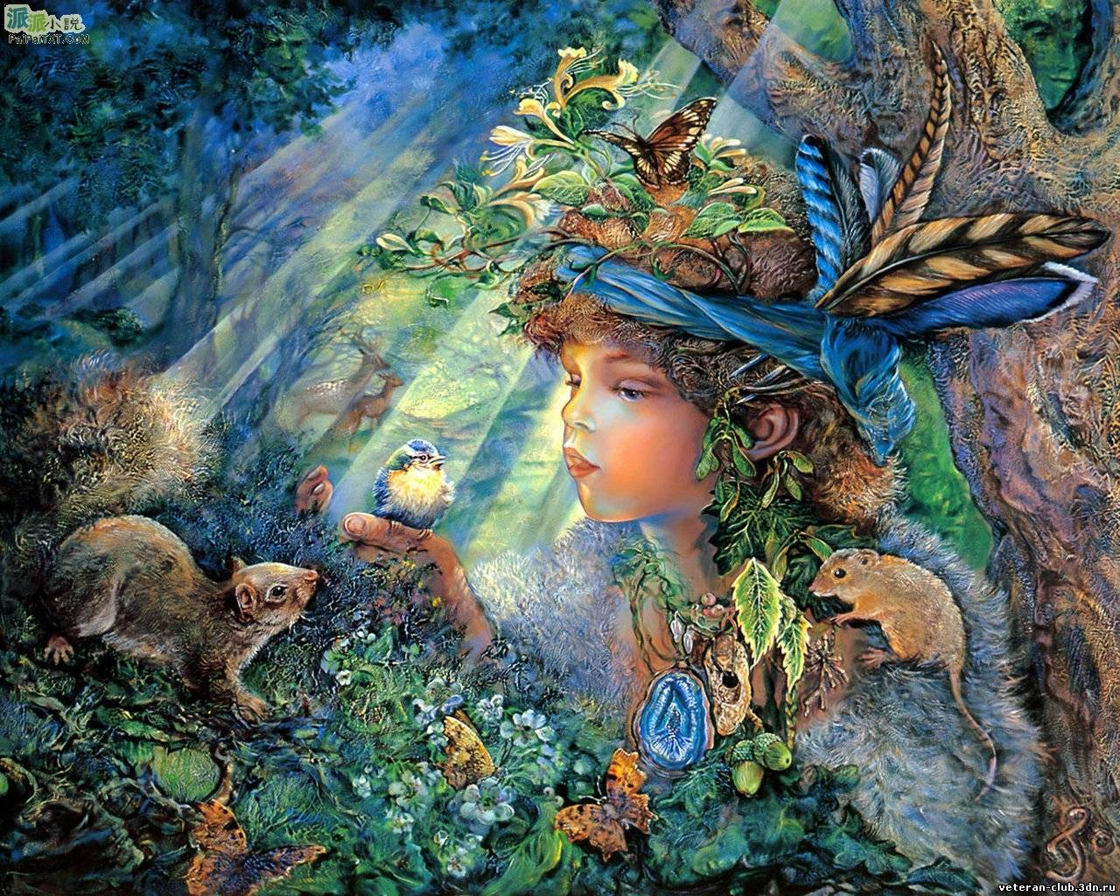
До нас дійшли переважно уривки прадавніх міфів, часто засмічені пізнішими християнськими нашаруваннями, які нині так нелегко розпізнати, щоб зібрати й вибудувати струнку систему української міфології.

Slide 10
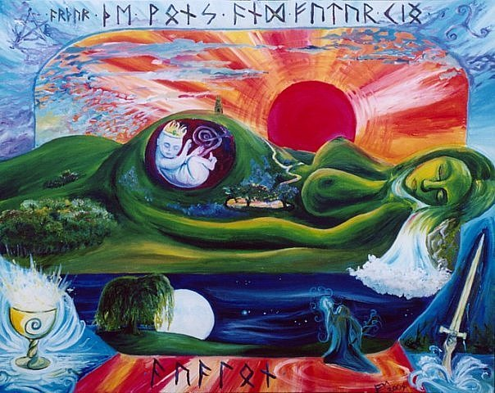
Особливість української міфології - пантеїзм
Характерною особливістю української міфології є пантеїзм (від гр. pan — все, і theos — Бог), тобто філософсько-релігійне вчення, за яким Бог ототожнюється з природою.

Slide 11
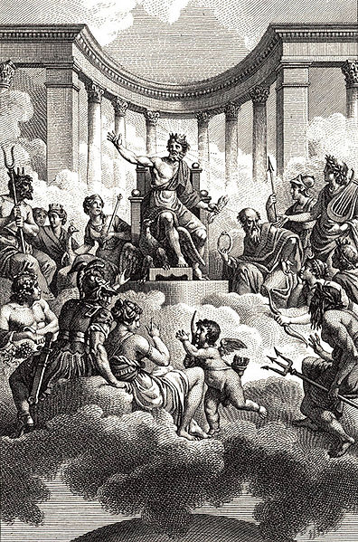
Обожнювання всіх явищ природи, небесних світил, дерев, річок, поклоніння багатьом богам називається політеїзмом, тобто багатобожжям.

Slide 12
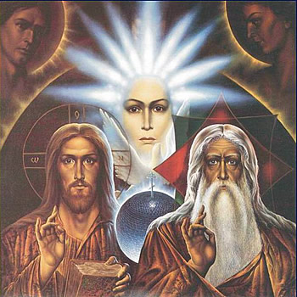
Існують і монотеїстичні віри, що визнають одного Бога, однак християнство не можна повною мірою визнати монотеїстичною релігією, бо в ньому є Бог-отець, Бог-син, Бог-дух, Мати Божа та ціла плеяда святих, яким поклоняються, як і богам.

Slide 13
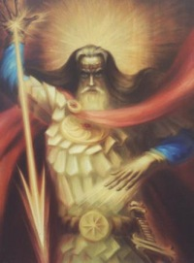
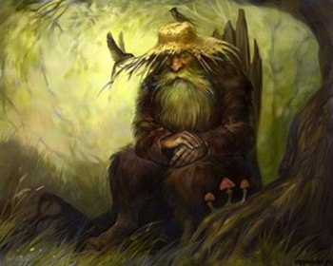
В українців існувала своєрідна ієрархія Богів: на чолі всього світу стояли найстарші Боги, котрі керували всім життям, далі йшли нижчі рангом Боги, а також демони, які надавали послуги старшим Богам; а внизу стояли люди, обдаровані великою силою, що могли конкурувати з демонами.

Slide 14
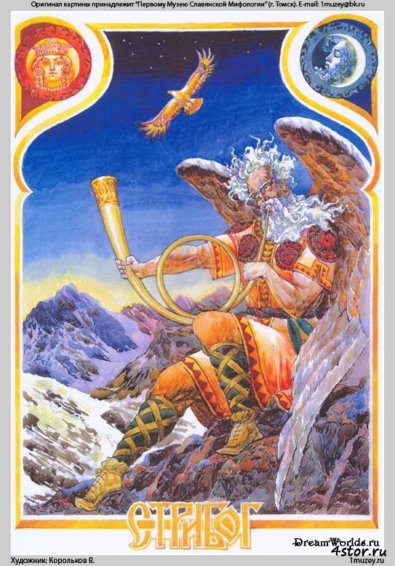
На жаль, до нас не дійшло майже ніяких міфів про родоводи Богів, за винятком окремих вказівок на зразок: вітри — Стрибожі внуки, або «Сонце ж цар, син Сварога, він же Даждьбог» тощо.

Slide 15
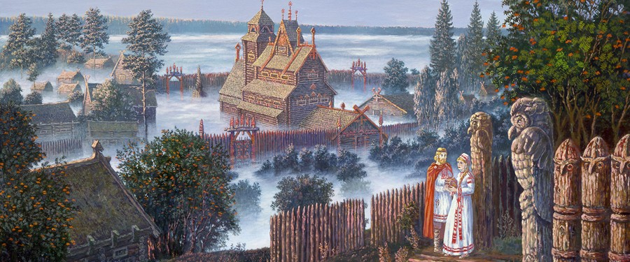
Висновок
Отже, українська міфологія — сукупність міфів про походження і родовід Богів (пантеїзм) — зовсім не розроблена. Досить проста і в той же час різноманітна. Але в цій галузі української культури маємо велику нестачу матеріалу.

